Slide 1

计算机网络原理
（2018年版）
课程代码：04741
任课教师：吴老师
李全龙 编著
wuzhihui819@163.com
机械工业出版社

Slide 2
目 录
第一章 计算机网络概述（ 29页）
第二章 网络应用（ 41页）
第三章 传输层（39页）
第四章 网络层（ 46页）
第五章 数据链路层与局域网（ 37页）
第六章 物理层（ 28页）
第七章 无线与移动网络（ 28页）
第八章 网络安全基础（ 34页）

Slide 3
考试题型
一、单项选择题（25小题，每小题1分，共25分）
二、填空题（10小题，每小题1分，共10分）
三、简答题（6小题，每小题5分，共30分）
四、综合题（4小题，共35分）
五、程序分析题（3小题，每小题5分，共18分）
六、程序设计题（2小题，每小题7分，共14分）

Slide 4
考试大纲指引
识记（ I ）：要求考生能够识别和记忆本课程中有关计算机网络的概念性内容（例如，各种计算机网络相关的术语、定义、特点、分类、组成、协议、指标等），并能够根据考核的不同要求，做出正确的表述、选择和判断。
Notes:
等待下次更换

Slide 5
考试大纲指引
领会（II）：要求考生能够领悟计算机网络的基本概念、基本原理、典型协议、典型网络等内涵、原理与技术，理解计算机网络的构成、功能及通信过程，并能够根据考核的不同要求，做出正确的推断、描述和解释。
Notes:
等待下次更换

Slide 6
考试大纲指引
应用（III）应用：要求考生根据已知的计算机网络的基本概念、基本原理等基础知识，分析和解决应用问题，例如：编码、计算、分析、简单网络设计与配置等。
Notes:
等待下次更换

Slide 7
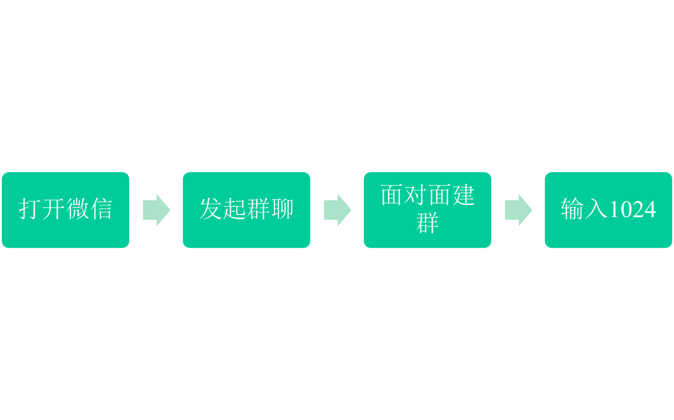
建立资料共享微信群
Notes:
等待下次更换

